Slide 1
ஹாஜி கருத்த ராவுத்தர் ஹௌதியா கல்லூரி
உத்தமபாளையம்
இரா.ஜான்சி ராணி
உதவிப் பேராசிரியர்
தமிழ்த் துறை

Slide 2
நாட்டுப்புறவியல்
நாட்டுப்புறக் கலைகள்

Slide 3
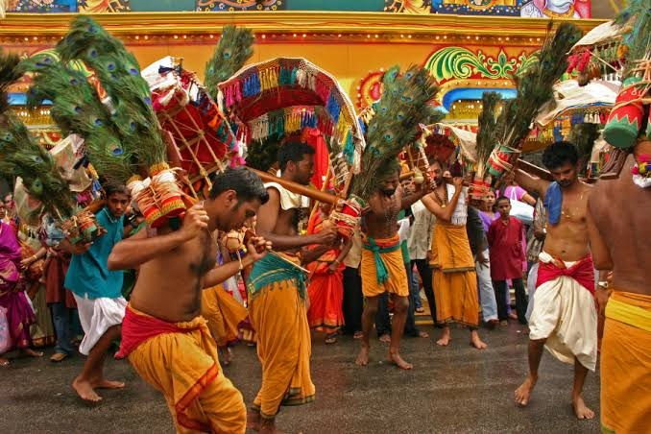
காவடியாட்டம்

Slide 4
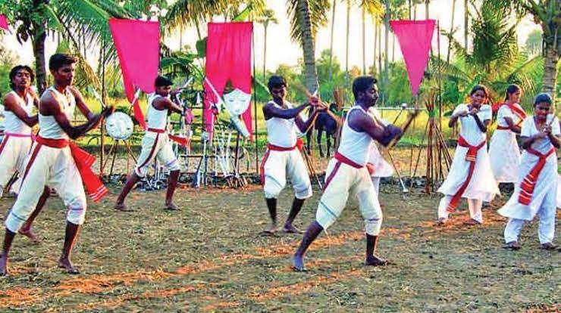
சிலம்பாட்டம்

Slide 5
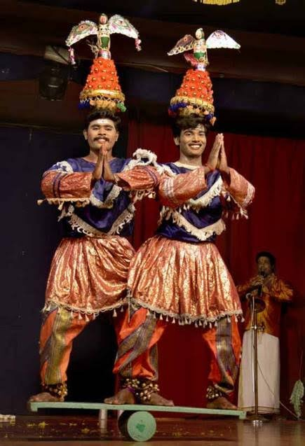
கரகாட்டம்

Slide 6
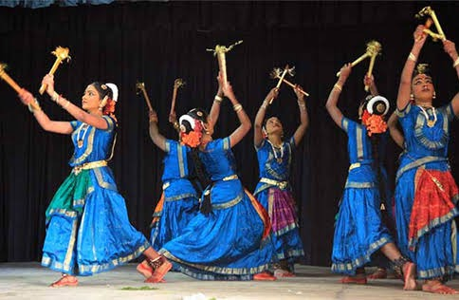
கோலாட்டம்

Slide 7
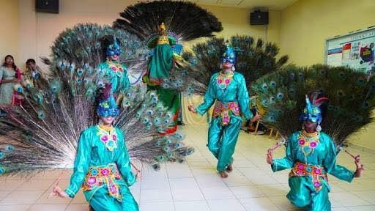
மயிலாட்டம்

Slide 8
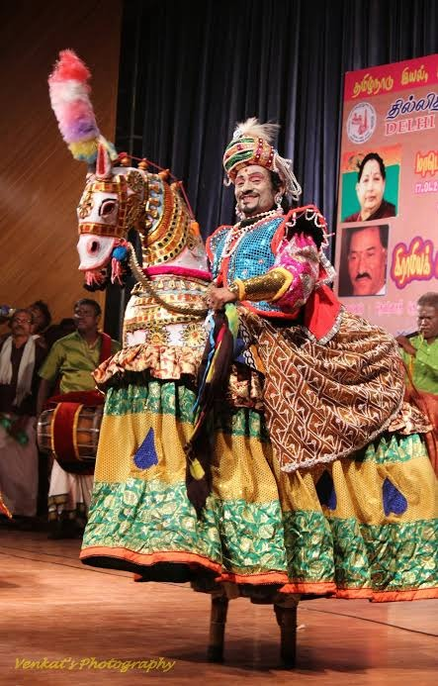
பொய்க்கால் குதிரையாட்டம்

Slide 9
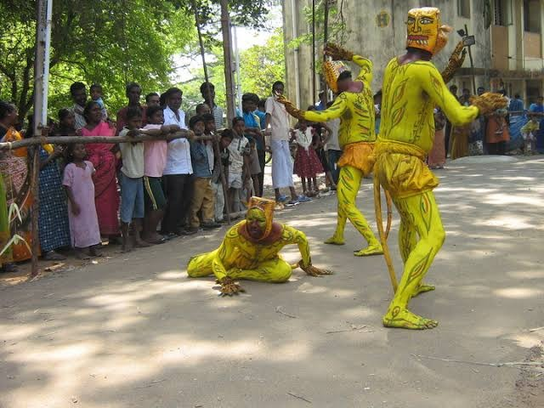
புலி ஆட்டம்

Slide 10
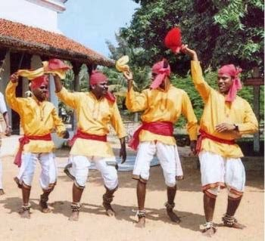
ஒயிலாட்டம்

Slide 11
நன்றி

